Slide 1


Τμήμα Ηλεκτρολόγων Μηχανικών & Μηχανικών Υπολογιστών
Τομέας Ηλεκτρονικής & Υπολογιστών
Εργαστήριο Ευφυών Συστημάτων και Τεχνολογίας Λογισμικού
Υλοποίηση εργαλείου πλήρους στοίβας σε περιβάλλον
Kubernetes για την αυτοµατοποίηση εφαρµογής ϕίλτρων σε µηνύµατα µε χρήση της τεχνολογίας διαµεσολάβησης µηνυµάτων
Επιβλέποντες:
Συμεωνίδης Αντρέας
Αναπληρωτής Καθηγητής Α.Π.Θ.
Τσαρδούλιας Εμμανουήλ
Μεταδιδακτορικός Ερευνητής
Παναγιώτου Κωσταντίνος
Υποψήφιος Διδάκτορας
Συγγραφή:
Εμμανουήλ Ζήσης-Μήλης
ΑΕΜ: 8053
01/11/2021
Πλατφόρμα δυναμικής εφαρμογής φίλτρων σε μηνύματα για αρχιτεκτονικές IoT με διαµεσολάβητές µηνυµάτων
20

Slide 2
Περιγραφή του προβλήματος
Συνιστώσες του
προβλήματος
Δυσκολία διαχείρισης επικοινωνίας υψηλού ρυθμού / έντονων διακυμάνσεων
Αρχιτεκτονικές IoT λειτουργούν συχνά σε συνϑήκες αναξιόπιστων δικτύων
Διαφορετική µορφή, τοπολογία και απαιτήσεις των υποσυστημάτων των παραγωγών και καταναλωτών μηνυμάτων
Έλλειψη τεχνικών γνώσεων των χρηστών των συστημάτων
Επιθυμητές
δυνατότητες
Αξιόπιστη επικοινωνία
Απεμπλοκή ετερογενών υποσυστημάτων
Εφαρμογή φίλτρων διαχείρισης μηνυμάτων που ανήκουν σε θέματα
Μεταφερσιμότητα, ανθεκτικότητα & κλιμάκωση εργαλείου
Συνολικός
στόχος
Αυτοµατοποίηση της διαδικασίας διαχείρισης µηνυµάτων ενός συστήµατος και η διευκόλυνση χρήσης αυτών των λειτουργιών µέσω της διεπαφής του χρήστη.
01/11/2021
Πλατφόρμα δυναμικής εφαρμογής φίλτρων σε μηνύματα για αρχιτεκτονικές IoT με διαµεσολάβητές µηνυµάτων
20
Notes:
Μέσω των γνωστών πρωτοκόλλων REST / RPC
Oι δικτυακές συνδέσεις των εξαρτηµάτων και των συσκευών µπορεί να διακόπτονται και να επιδιορθώνονται µε τυχαία συχνότητα. Προβληματική η χρήση πρωτοκόλλων σύγχρονης επικοινωνίας
Ετερογένεια μεταξύ υποσυστημάτων => Η απεµπλοκή των συστατικών του συστήµατος είναι κρίσιµη ώστε να διευκολύνεται και να απλοποιείται η λειτουργία του.
Τα ωφέλη της τεχνολογίας διαµεσολάβησης µηνυµάτων είναι εκ πρώτης όψεως αξιοποιήσιµα µόνο από άτοµα µε τεχνική κατάρτιση. Σηµαντικό να υπάρχουν εργαλεία τα οποία να καλύπτουν αυτή την έλλειψη τεχνογνωσίας (προγραμματισμού / διαμεσολάβησης μηνυμάτων)

Slide 3
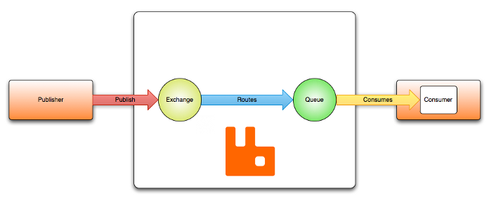
Σκοπός της διπλωματικής εργασίας (1/3)
Παράδειγμα Φίλτρου
΄Ονοµα Exchange : clima
΄Ονοµα Ουράς : clima
Κλειδί Σύνδεσης Exchange - Ουράς : #.clima.#
Συνθήκες καταγραφής µηνυµάτων :
temp > 25 *
humidity > 25 *
toxicity = critical *
Στόχοι
Τρόποι αντιμετώπισης
Τεχνολογία διαμεσολάβησης μηνυμάτων
AMQP – RabbitMQ
Καταναλωτές - Φίλτρα
Απεμπλοκή συστημάτων παραγωγής και κατανάλωσης μηνυμάτων
Προσωρινή αποθήκευση και δρομολόγηση μηνυμάτων
Διαχείριση μηνυμάτων με βάση ομάδες θεμάτων
Image source: https://www.rabbitmq.com/tutorials/amqp-concepts.html
01/11/2021
Πλατφόρμα δυναμικής εφαρμογής φίλτρων σε μηνύματα για αρχιτεκτονικές IoT με διαµεσολάβητές µηνυµάτων
20

Slide 4
Σκοπός της διπλωματικής εργασίας (2/3)
Στόχοι
Τρόποι αντιμετώπισης
Web Εφαρμογή η οποία αποτελείται από τις εξής οντότητες:
1) Frontend (Node.js - React.js)
2) Backend (Node.js - express.js)
3) Βάση Δεδομένων (MongoDB)
4) Διαμεσολαβητής μηνυμάτων (RabbitMQ)
5) Φίλτρα – Καταναλωτές (Node.js – express.js)
Δημιουργία χρηστικού εργαλείου για την εφαρμογή Φίλτρων χωρίς χρήση κώδικα
Παρακολούθηση της διακίνησης μηνυμάτων
Αναγνώριση μηνυμάτων ενδιαφέροντος – Αποθήκευση στη ΒΔ
01/11/2021
Πλατφόρμα δυναμικής εφαρμογής φίλτρων σε μηνύματα για αρχιτεκτονικές IoT με διαµεσολάβητές µηνυµάτων
20

Slide 5
Σκοπός της διπλωματικής εργασίας (3/3)
Στόχοι
Τρόποι αντιμετώπισης
Μεταφερσιμότητα
Ανθεκτικότητα σε αποτυχίες μεμονωμένων υποσυστημάτων
Κλιμάκωση συστήματος
(Docker) Containers
+
Kubernetes through Minikube
Base
Container
image
Βιβλιοθήκες
Λειτουργικού
Συστήματος
Docker
Container
Κώδικας
Λογισμικού
Εφαρμογής
Άλλες
εξαρτήσεις
01/11/2021
Πλατφόρμα δυναμικής εφαρμογής φίλτρων σε μηνύματα για αρχιτεκτονικές IoT με διαµεσολάβητές µηνυµάτων
20
Notes:
1) Με τη δοχειοποίηση εφαρµογών εννοείται η συσκευασία του κώδικα λογισµικού µε τις ϐιβλιοθήκες του λειτουργικού συστήµατος και τις εξαρτήσεις που απαιτούνται για την εκτέλεση του κώδικα για τη δηµιουργία ενός µόνο ελαφρού εκτελέσιµου – που ονοµάζεται container - το οποίο λειτουργεί µε συνέπεια σε οποιαδήποτε υποδοµή.
2) Η περιγραφή των ϐηµάτων για τη συλλογή και εγκατάσταση των απαραίτητων κοµµατιών ενός container ονοµάζεται εικόνα του container (container image).
3) Καθώς είναι πιο ϕορητά και αποδοτικά ως προς τους πόρους από τις εικονικές µηχανές (Virtual Machines - VMs), τα container έχουν γίνει οι κύριες υπολογιστικές µονάδες σύγχρονων εφαρµογών νέφους.

Slide 6
Σκοπός της διπλωματικής εργασίας (3/3)
Στόχοι
Τρόποι αντιμετώπισης
Kubernetes
Μεταφερσιμότητα
Ανθεκτικότητα σε αποτυχίες μεμονωμένων υποσυστημάτων
Κλιμάκωση συστήματος
Frontend.yaml
Deployment
Pod 1
-cont. img. 1
-cont. img. 2
Replicas: 2
Pod 2
-…
Master
Node
Worker
Node
Worker
Node
Worker
Node
Pod2
Pod1
Pod3
Pod1
Είτε φυσικά είτε εικονικά μηχανήματα που φιλοξενούν τα containers των εφαρμογών, ομαδοποιημένα σε Pods.
- Minikube: τοπικό K8s cluster με ένα Node, το οποίο λειτουργεί ως Master και Worker Node ταυτόχρονα.
01/11/2021
Πλατφόρμα δυναμικής εφαρμογής φίλτρων σε μηνύματα για αρχιτεκτονικές IoT με διαµεσολάβητές µηνυµάτων
20
Notes:
1) Docker → παρακολούθηση την απόδοση και το φορτίο των μεμονωμένων container των εφαρμογών αλλά και των host machines. Αναγνώριση αποτυχιών των containers ή του host.
2) Container Orcherstration: clustering, scaling, advanced networking between the application instances, load balancing services, resource sharing, storage sharing.
3) Docker Swarm – easy but lacks advanced autoscaling features, Kubernetes (Google) – popular & a lot of customizable options & support, MESOS (Apache) – difficult to set up but supports many advanced features
4) Kubernetes uses Docker Host to host applications in the form of docker containers.
5) Το Minikube είναι µια ελαφριά εφαρµογή K8s που αναπτύσσει ένα K8s cluster που περιέχει µόνο έναν κόµβο σε έναν τοπικό υπολογιστή. Αυτό γίνεται είτε µε την ανάπτυξη του K8s cluster µέσα σε ένα VM είτε σε ένα Container.

Slide 7
Γνώσεις που αποκτήθηκαν
Full stack web development
Containerization
Αρχιτεκτονική Kubernetes
Τεχνολογίες Διαμεσολάβησης Μηνυμάτων
No-code / Low-code προσεγγίσεις
Unit / Functional testing - Stress testing
01/11/2021
Πλατφόρμα δυναμικής εφαρμογής φίλτρων σε μηνύματα για αρχιτεκτονικές IoT με διαµεσολάβητές µηνυµάτων
20
Notes:
1) Ποια ports πρέπει να γίνονται exposed (internally / externally), παροχή APIs, αυθεντικοποίηση χρηστών με session cookies.
2) Base image containers, μέγεθος containers, εισαγωγή κώδικα και παραμέτρων στα containers.
3) Ανακάλυψη οντοτήτων, διασύνδεση containers, αποθήκευση παραμέτρων και διαπιστευτηρίων, κλιμάκωση συστήματος / οντοτήτων, διαχείριση δικαιωμάτων οντοτήτων.
4) Αρχιτεκτονική της Διαμεσολάβησης Μηνυμάτων και οι οντότητές της, καταλληλότητα πρωτοκόλλων σε διαφορετικές συνθήκες, εφαρμογή παρακολούθησης μηνυμάτων και διαχωρισμός τους σε νοηματικά θέματα.
5) Προσφορά δυνατοτήτων σε άτομα χωρίς εξειδικευμένες γνώσεις προγραμματισμού.
6) Επιλογή πειραμάτων, πραγματοποίηση μετρήσεων σε σύστημα πραγματικού χρόνου και οι περιορισμοί του, συμπεριφορά συστήματος σε οριακές συνθήκες.

Slide 8
Μεθοδολογία
1) Ανάπτυξη απλοποιημένων επιμέρους συστημάτων
2) Containerization
3) Ένταξη σε περιβάλλον Kubernetes & υλοποίηση επικοινωνιών εντός του cluster
4) Υλοποίηση των λειτουργικών απαιτήσεων
5) Ποιοτική διερεύνηση των ορίων της απόδοσης του συστήματος σε τοπικό δίκτυο
01/11/2021
Πλατφόρμα δυναμικής εφαρμογής φίλτρων σε μηνύματα για αρχιτεκτονικές IoT με διαµεσολάβητές µηνυµάτων
20
Notes:
Οι ϐασικές λειτουργικές απαιτήσεις του συστήµατος που αναπτύχθηκε στα πλαίσια της διπλωµατικής είναι οι εξής:
Οι χρήστες πρέπει να µπορούν να εγγραφούν στο σύστηµα και να διατηρούν στοιχεία για τα ϕίλτρα µηνυµάτων τους.
Οι χρήστες πρέπει να µπορούν να δηµιουργήσουν έναν RabbitMQ Server για τους ίδιους και να έχουν πρόσβαση στις υπηρεσίες παρακολούθησής του.
Το σύστηµα πρέπει να παρέχει στον κάθε χρήστη µια IP διεύθυνση στην οποία να µπορεί ο τελευταίος να δροµολογήσει µηνύµατα προς τον RabbitMQ Server του.
Οι χρήστες πρέπει να µπορούν να δηµιουργήσουν ϕίλτρα µηνυµάτων, τα οποία να παρακολουθούν συγκεκριµένα ϑέµατα (topics) του RabbitMQ Server και τα οποία να παραµένουν ενεργά µέχρι ο χρήστης να παύσει την λειτουργία τους.
Οι χρήστες πρέπει να µπορούν να εφαρµόσουν συνθήκες διαφόρων µορφών στα Φίλτρα τους, κάτω από τις οποίες τα µηνύµατα να ϑεωρούνται µηνύµατα ενδιαϕέροντος και να αποθηκεύονται σε µία κατάλληλη Βάση ∆εδοµένων.
Το σύστηµα πρέπει να παρέχει εργαλεία επισκόπησης στους χρήστες σχετικά µε τα ενεργά ϕίλτρα τους και τα µηνύµατα τα οποία αυτά τα ϕίλτρα επεξεργάζονται.
Πρέπει να πραγµατοποιηθεί δοχειοποίηση των επιµέρους κοµµατιών του συστήµατος και το σύστηµα να αναπτυχθεί µέσα σε περιβάλλον Kubernetes.

Slide 9
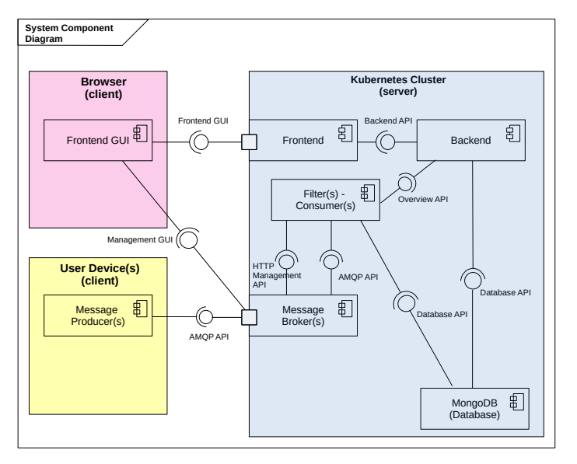
Υλοποίηση (1/4): Αρχιτεκτονική
Οντότητες με πρόσβαση χρηστών
Frontend:
Παροχή αρχείων της διεπαφής του χρήστη
Διαμεσολαβητής Μηνυμάτων:
Λήψη μηνυμάτων από εξωτερικές συσκευές / υποσυστήματα
Παροχή υπηρεσιών επισκόπησης της διακίνησης μηνυμάτων μέσω του Διαμεσολαβητή στους χρήστες
01/11/2021
Πλατφόρμα δυναμικής εφαρμογής φίλτρων σε μηνύματα για αρχιτεκτονικές IoT με διαµεσολάβητές µηνυµάτων
20
Notes:
Frontend – Backend:
Εγγραφή / Σύνδεση / Αποσύνδεση χρήστη
Δημιουργία / Διαγραφή RabbitMQ Server
Δημιουργία / Διαγραφή Φίλτρων
Συλλογή / Παρουσίαση δεδομένων επισκόπησης της λειτουργίας του RabbitMQ Server – Server Sent Events – παραμετροποιήσιμοι χρόνοι
Συλλογή / Παρουσίαση μηνυμάτων αποθηκευμένων από κάποιο Φίλτρο
Ανανέωση της ΒΔ για κάθε λειτουργία
Διαχείριση των K8s οντοτήτων για κάθε λειτουργία
Φίλτρα
Σύνδεση με τον RabbitMQ Server
Δημιουργία στοιχείων του Διαμεσολαβητή (Ουρές, Exchanges…)
Λήψη μηνυμάτων από τις Ουρές
Επεξεργασία μηνυμάτων βάσει των παραμέτρων του χρήστη
Αποθήκευση μηνυμάτων στη ΒΔ
Συλλογή στατιστικών δεδομένων για τη λειτουργία του Διαμεσολαβητή
Διαμεσολαβητής Μηνυμάτων (RabbitMQ Server)
Λήψη, αποθήκευση και δρομολόγηση μηνυμάτων (Exchanges > Ουρές > Φίλτρα)
Plugin παρουσίασης της εικόνας του συστήματος του Διαμεσολαβητή (management)
Απόδοση στατιστικών δεδομένων για τη λειτουργία του Διαμεσολαβητή στα Φίλτρα
Βάση Δεδομένων
Συλλογή εγγράφων δεδομένων χρηστών
Συλλογή εγγράφων μηνυμάτων χρηστών
Συλλογή εγγράφων στατιστικών δεδομένων

Slide 10
Υλοποίηση (2/4): Διαθέσιμοι πόροι
Κύριος υπολογιστής x1:
Λειτουργικό Σύστηµα : Ubuntu 20.04.2 LTS 64bit
Μνήµη RAM: 8GB (7.7GB διαθέσιµη) (2x4GB DDR3 1333 MHz (0,8 ns))
Επεξεργαστής : Intel(R) Core(TM) i5-2450M CPU @ 2.50GHz
- Cores = 2
- Threads = 4
Δευτερεύοντες υπολογιστές x2:
Λειτουργικό Σύστηµα : Microsoft Windows 10 Home 64bit
Μνήµη RAM: 8GB (5.9GB διαθέσιµη) @ 2400 MHz
Επεξεργαστής : AMD Ryzen 5 3450U @ 2.10GHz
- Cores = 4
- Threads = 8
01/11/2021
Πλατφόρμα δυναμικής εφαρμογής φίλτρων σε μηνύματα για αρχιτεκτονικές IoT με διαµεσολάβητές µηνυµάτων
20

Slide 11
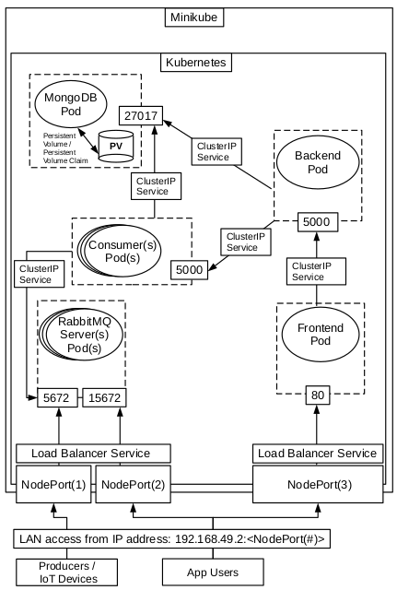
Υλοποίηση (3/4): Διασυνδέσεις - Kubernetes
Επικοινωνία μεταξύ των οντοτήτων εντός του Kubernetes cluster
K8s οντότητα: Υπηρεσία (Service) τύπου ClusterIP
Εκτίθεται ένα σύνολο από Pods συνδεδεμένα με την Υπηρεσία, σε μια διεύθυνση IP προσβάσιμη εντός του K8s cluster
Δυνατότητα καταστροφής και επαναδημιουργίας των Pods χωρίς να επηρεάζεται η λειτουργία της εφαρμογής
Πραγματοποιείται και εξισορρόπηση φορτίου
Διασύνδεση με στοιχεία εκτός του Kubernetes cluster
K8s οντότητα: Υπηρεσία (Service) τύπου LoadBalancer
Εκχωρείται μια σταθερή, δημόσια IP διεύθυνση, πρόσβαση στα συνδεδεμένα Pods από τοποθεσίες εκτός του K8s cluster
Αποτελεί έναν εξωτερικό εξισορροπητή φορτίου
Στο Minikube ΔΕΝ υποστηρίζεται – Nodeport & tunnel
Ενθυλάκωση του Frontend σε Nginx Proxy Server για την εξυπηρέτηση των αιτημάτων επικοινωνίας
01/11/2021
Πλατφόρμα δυναμικής εφαρμογής φίλτρων σε μηνύματα για αρχιτεκτονικές IoT με διαµεσολάβητές µηνυµάτων
20
Notes:
Επιλογή του Minikube για την ανάπτυξη του K8s cluster λόγω διαθεσιµότητας πόρων
Στο περιβάλλον του Minikube ενώ υποστηρίζονται τα LoadBalancer Services, δεν έχουν την ίδια λειτουργικότητα. Αυτό που συµβαίνει αντίθετα είναι ότι το LoadBalancer Service εκτίθεται σε µία ϑύρα (Port) της διεύθυνσης IP του K8s Node που έχει δηµιουργήσει το Minikube. Πρακτικά δηλαδή πρόκειται για ένα Service του τύπου NodePort. Η διαφοροποίηση είναι ότι το Minikube LoadBalancer Service µπορεί να λάβει µία επιπλέον εξωτερική διεύθυνση IP η οποία όµως ϑα είναι προσβάσιµη µόνο από το µηχάνηµα στο οποίο έχει αναπτυχθεί το Minikube. Αυτό γίνεται µε την εκτέλεση της εντολής "minikube tunnel".
Η εντολή "minikube tunnel" λειτουργεί ως ένα process, δηµιουργώντας ένα network route στο µηχάνηµα (host) στο οποίο είναι ανεπτυγµένο το Minikube προς την υπηρεσία CIDR (Classless interdomain routing) του K8s cluster χρησιµοποιώντας τη διεύθυνση IP του cluster ως gateway. ΄Ετσι εκτίθεται κάθε εξωτερική IP απευθείας σε οποιοδήποτε πρόγραµµα εκτελείται στο λειτουργικό σύστηµα του host.
Για το λόγο αυτό, για να µπορέσει να έχει πρόσβαση κάποιος άλλος υπολογιστής του ίδιου δικτύου σε ένα LoadBalancer Service πρέπει να επικοινωνήσει µε τη διεύθυνση <nodeIP>:<ServicePort>. ΄Οµως η IP του K8s Node δεν είναι γνωστή στο router γιατί όπως αναφέρθηκε είναι host-only. ΄Ετσι για να επιτευχθεί η επικοινωνία πρέπει να προστεθεί η πληροφορία στον δεύτερο υπολογιστή ότι τα αιτήµατα µε παραλήπτη το IP του Minikube ϑα πρέπει να έχουν ως gateway την τοπική διεύθυνση IP του µηχανήµατος στο οποίο είναι ανεπτυγµένο το Minikube και να δροµολογηθούν εκεί. Αντίστοιχα στο πρώτο µηχάνηµα πρέπει να επιτραπεί η προώθηση µηνυµάτων µε τελικό παραλήπτη την τοπική διεύθυνση του K8s cluster, καθώς η προκαθορισµένη πολιτική είναι να απορρίπτονται όλα τα µηνύµατα τα οποία δεν έχουν ως τελικό παραλήπτη την τοπική διεύθυνση του συγκεκριµένου µηχανήµατος.

Slide 12
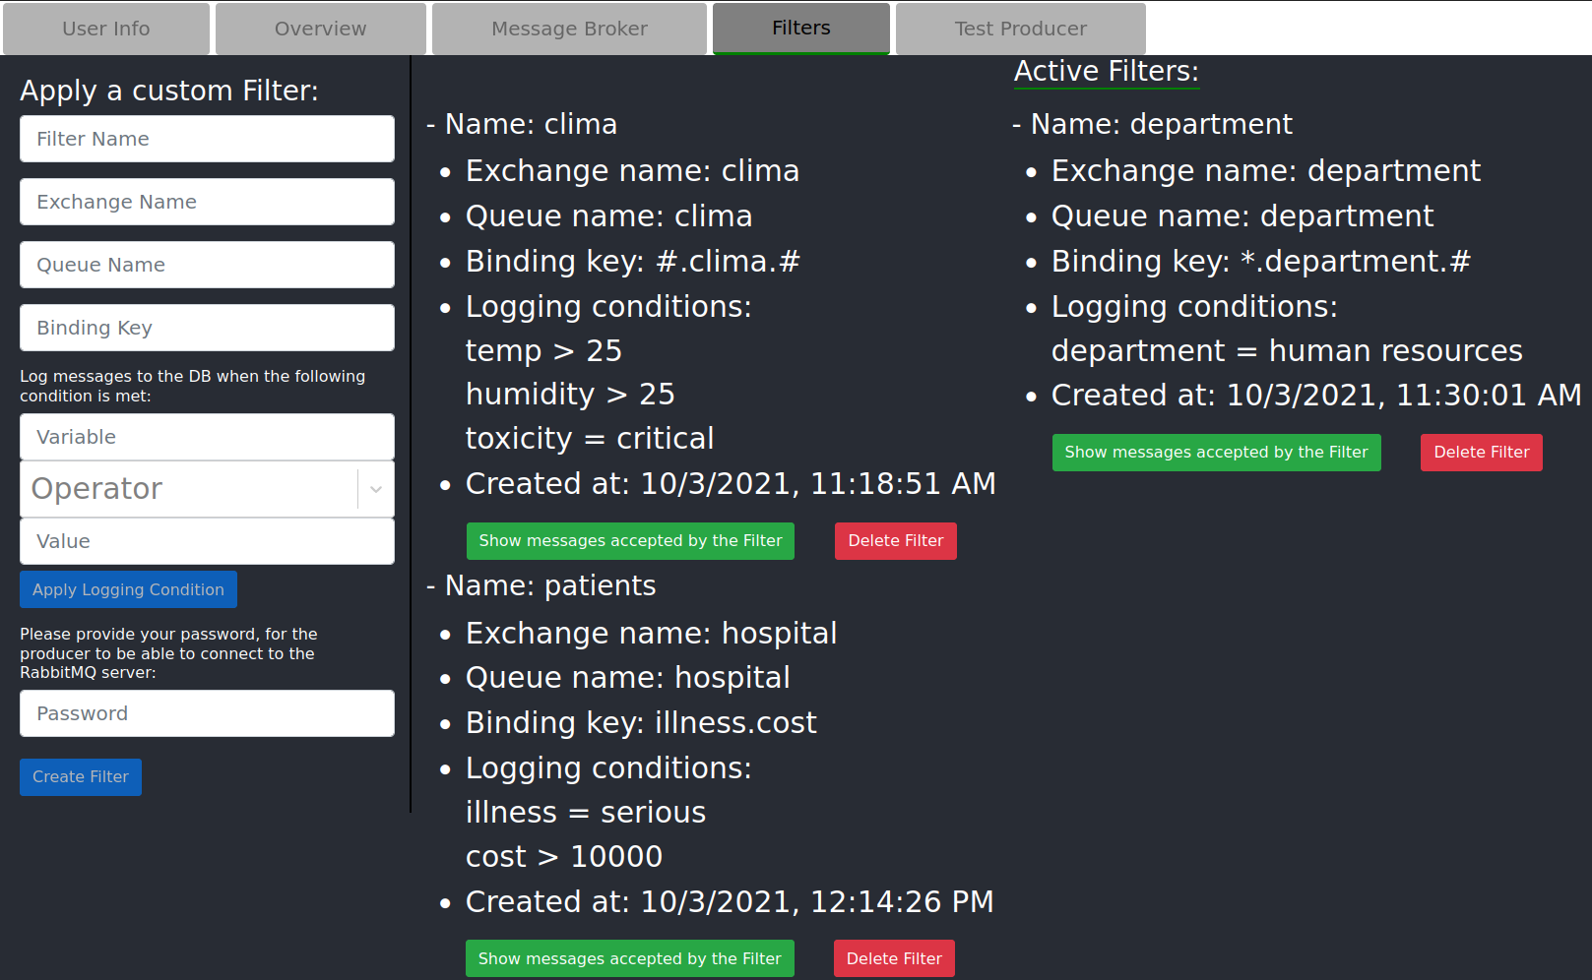
Υλοποίηση (4/4): Διεπαφή χρήστη
Παράδειγμα 1ου Φίλτρου – Καταναλωτή:
΄Ονοµα Κόµβου Ανταλλαγής : clima
΄Ονοµα συνδεδεµένης Ουράς : clima
Κλειδί Σύνδεσης Exchange - Ουράς : #.clima.#
Συνθήκες καταγραφής µηνυµάτων :
∗ temp > 25
∗ humidity > 25
∗ toxicity = critical
01/11/2021
Πλατφόρμα δυναμικής εφαρμογής φίλτρων σε μηνύματα για αρχιτεκτονικές IoT με διαµεσολάβητές µηνυµάτων
20

Slide 13
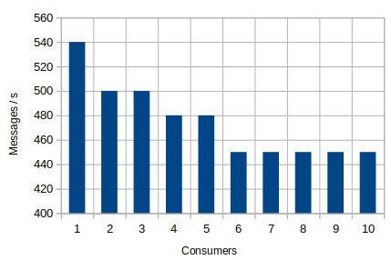
Αποτελέσματα (1/2)
Επιρροή του αριθμού Καταναλωτών στη συμπεριφορά του συστήματος
Ανάπτυξη του καθορισµένου αριθµόυ Καταναλωτών
Εκκίνηση αποστολής µηνυµάτων:
Από 0 µηνύµατα / δευτερόλεπτο μέχρι 600 μηνύματα / δευτερόλεπτο με αύξηση του ρυθμού αποστολής κατά 60 µηνύµατα / δευτερόλεπτο κάθε 15 δευτερόλεπτα.
Αντίστροφη µείωση του ϱυθµού αποστολής µηνυµάτων µε τους ίδιους χρόνους και το ίδιο ϐήµα µείωσης
Επανάληψη του πειράματος για κάθε τιµή του αριθµού Φίλτρων – Καταναλωτών µηνυµάτων στο εύρος [1 έως 10].
Κρίσιμες συχνότητες εκκίνησης αστάθειας ανά εφαρμοζόμενο αριθμό Καταναλωτών
01/11/2021
Πλατφόρμα δυναμικής εφαρμογής φίλτρων σε μηνύματα για αρχιτεκτονικές IoT με διαµεσολάβητές µηνυµάτων
20
Notes:
Επιδείνωση του συστήµατος µε κάθε προσθήκη Καταναλωτή
Βέλτιστη λύση για 1 Φίλτρο
Κρίσιµη συχνότητα εισαγωγής µηνυµάτων στο σύστηµα τα 440 µηνύµατα / δευτερόλεπτο
Τα µηνύµατα είχαν όλα σταθερό µέγεθος 49 bytes
• Το ποσοστό των µηνυµάτων που ικανοποιούσαν τις δοσµένες από τον χρήστη συνθήκες και καταγράφονταν στη Β∆ ήταν σταθερά 100%
• Το ποσοστό των µηνυµάτων των οποίων το κλειδί δροµολόγησης αντιστοιχούσε σε κάποιο κλειδί σύνδεσης Exchange - Ουράς ώστε αυτά να δροµολογούνται σε κάποιο Φίλτρο ήταν σταθερά 100%
• Η συχνότητα δειγµατοληψίας για την καταγραφή των µεγεθών παρέµεινε σταθερή στο ένα δείγµα / 15 δευτερόλεπτα
• ΄Ολα τα Φίλτρα - Καταναλωτές συνδέονται στην ίδια Ουρά και δέχονται µηνύµατα από αυτήν

Slide 14
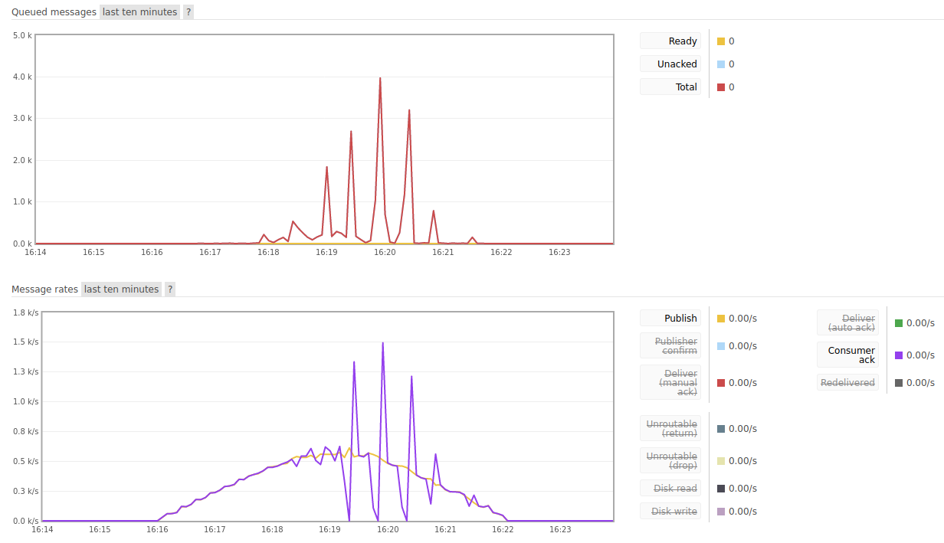
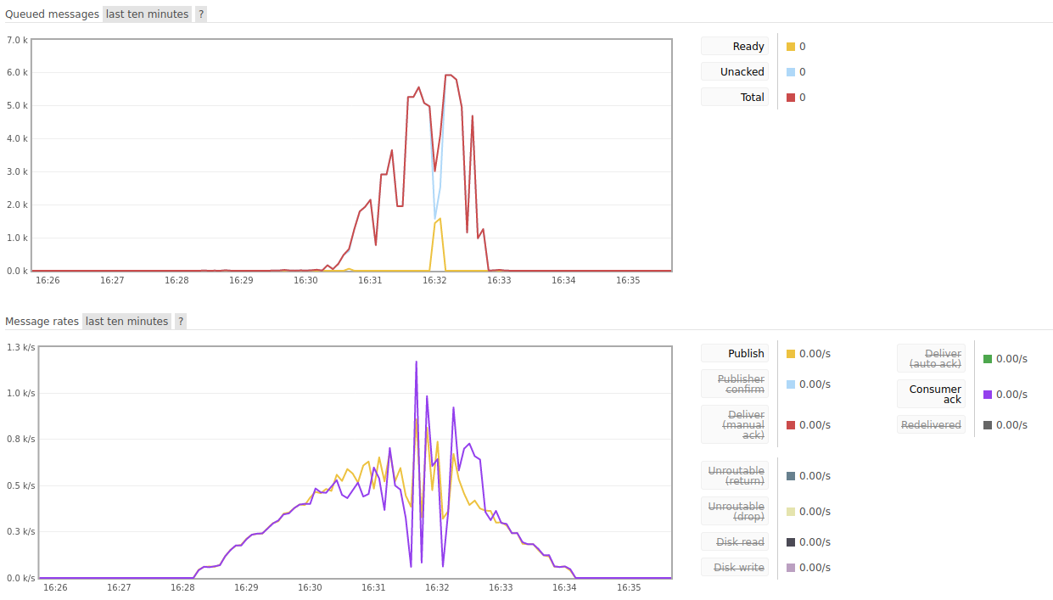
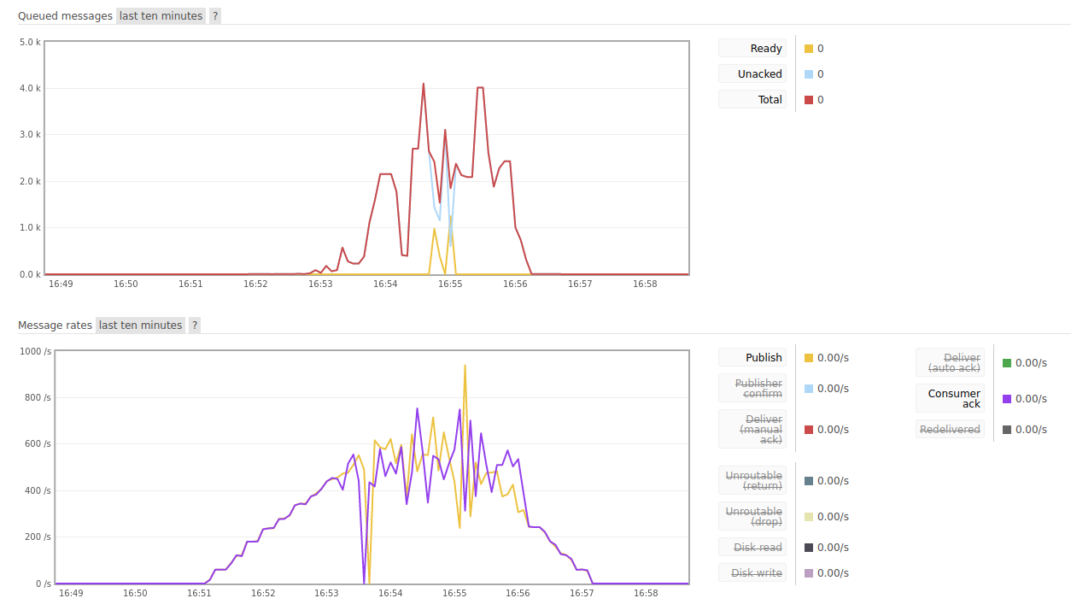
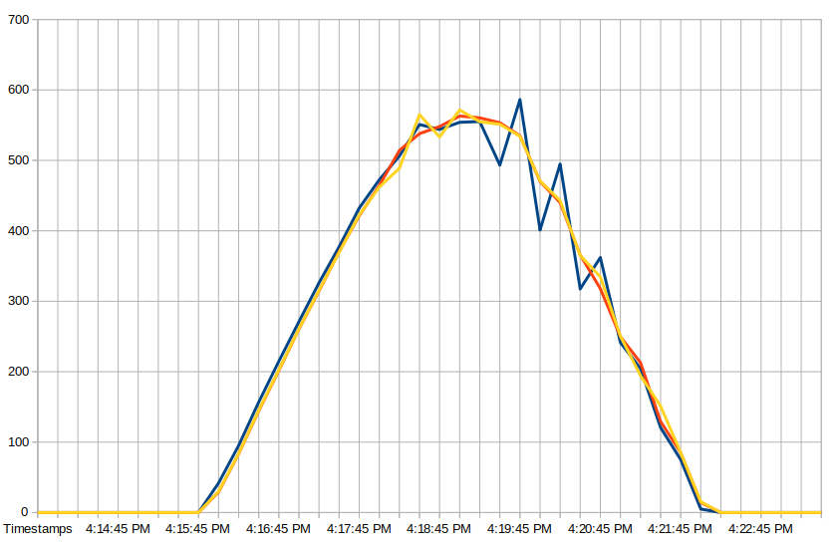
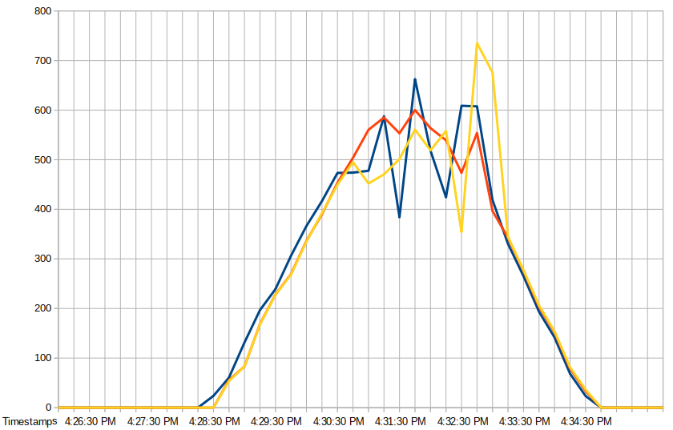
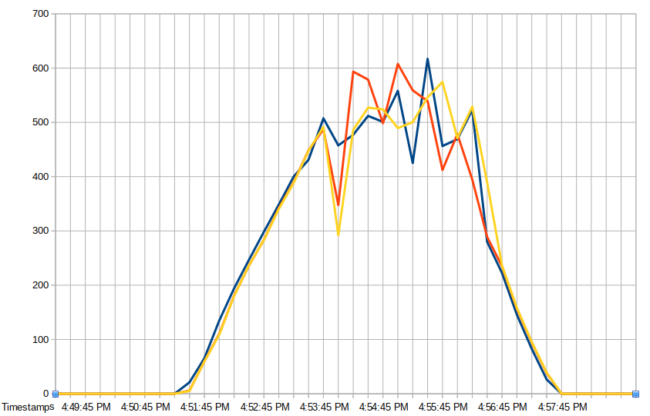
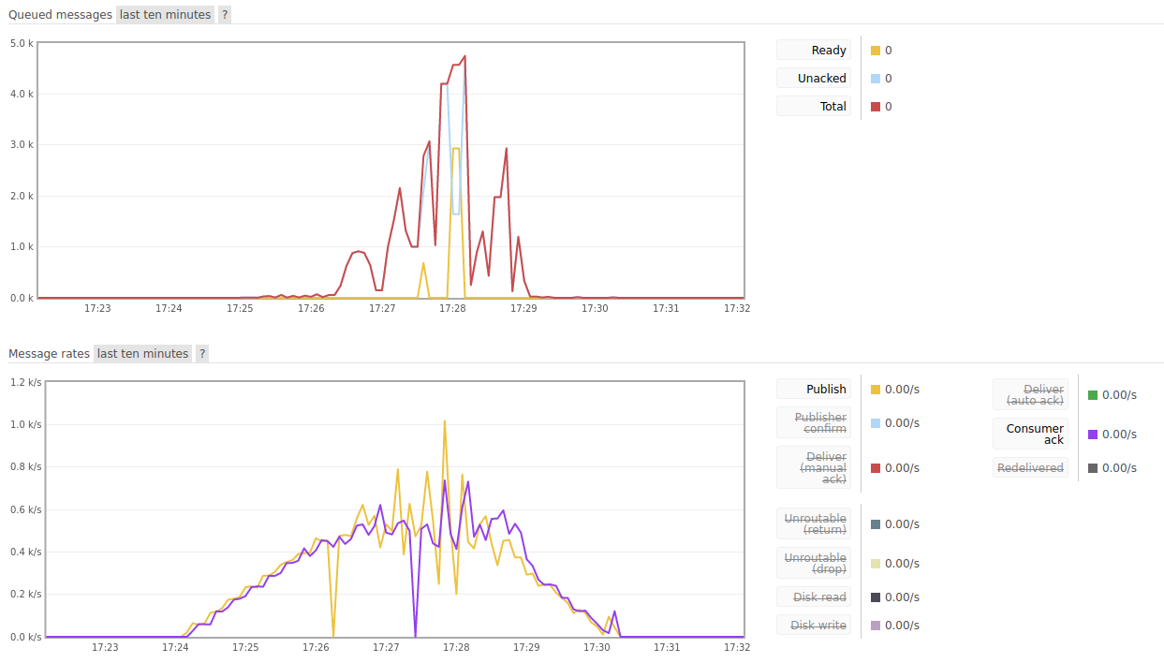
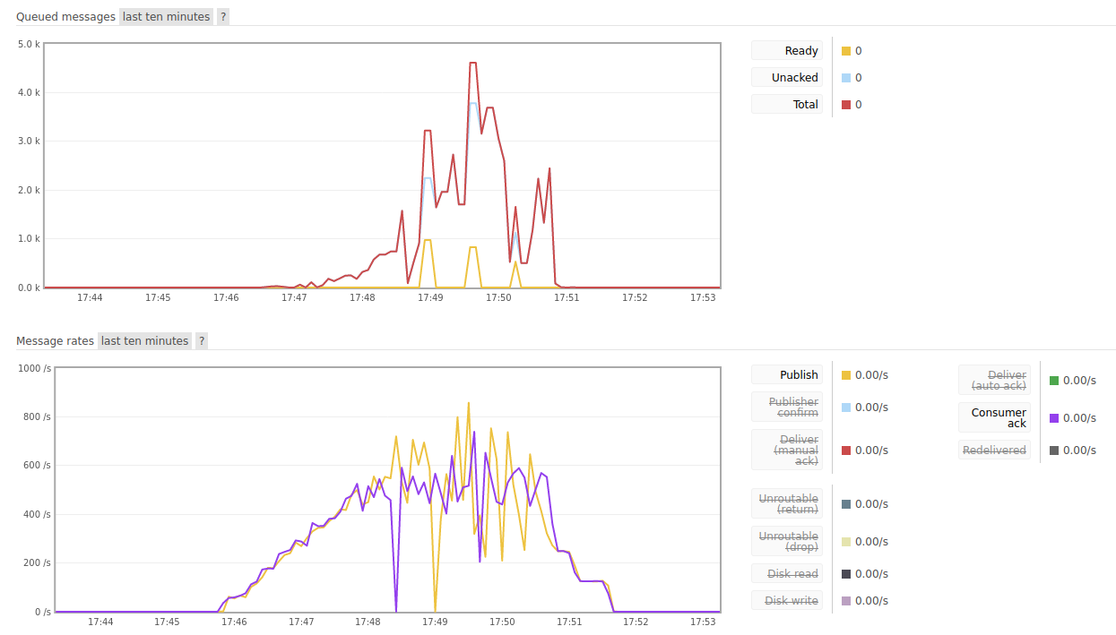
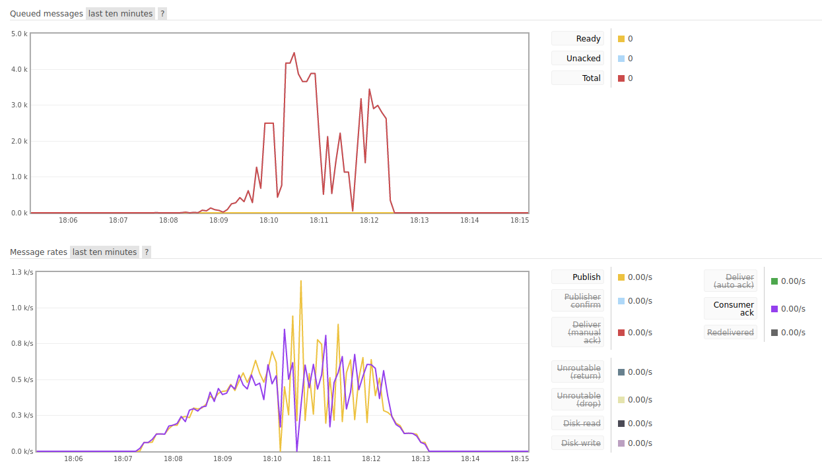
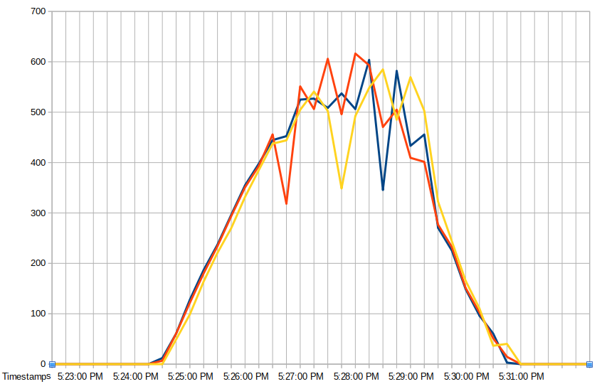
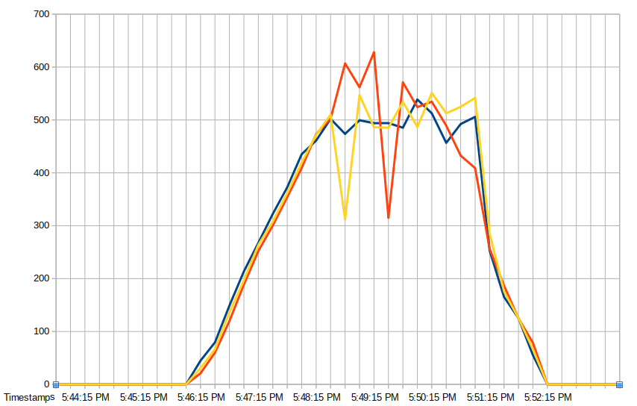
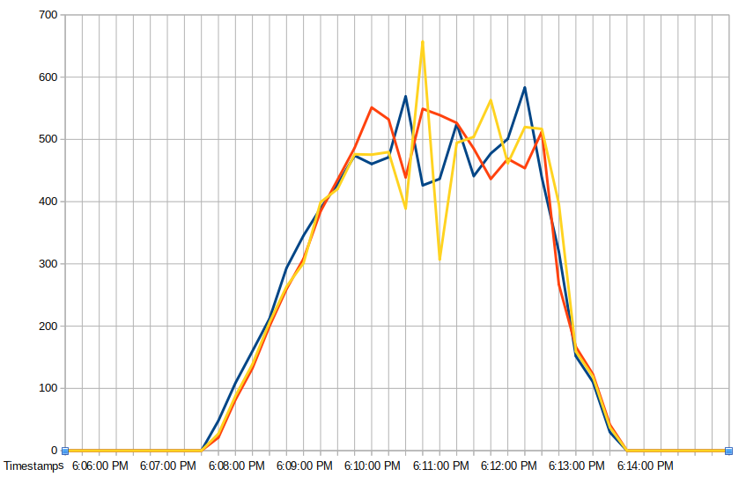
Αποτελέσματα (1/2)
1 Καταναλωτής
2 Καταναλωτές
4 Καταναλωτές
6 Καταναλωτές
8 Καταναλωτές
10 Καταναλωτές
01/11/2021
Πλατφόρμα δυναμικής εφαρμογής φίλτρων σε μηνύματα για αρχιτεκτονικές IoT με διαµεσολάβητές µηνυµάτων
20

Slide 15
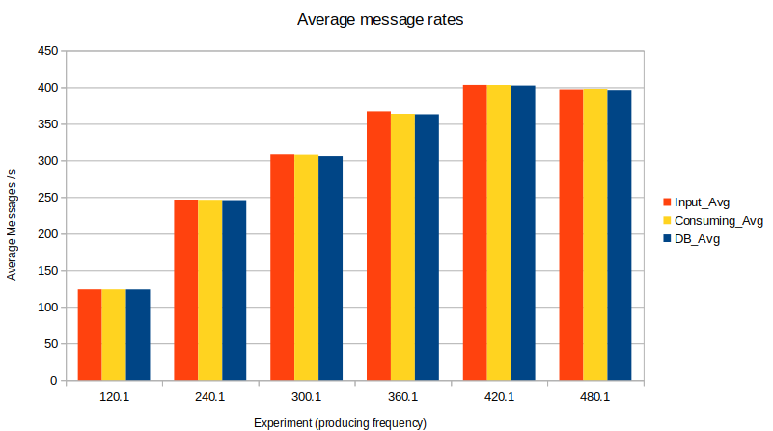
Αποτελέσματα (2/2)
Επιρροή της συχνότητας εισόδου µηνυµάτων στη συµπεριϕορά του συστήµατος
Ανάπτυξη 1 Καταναλωτή μηνυμάτων
Αποστολή μηνυμάτων συγκεκριμένου σταθερού ρυθμού προς το σύστημα
Προσθήκη νέου Καταναλωτή μηνυμάτων κάθε 30 δευτερόλεπτα μέχρι να γίνουν 10 οι Καταναλωτές
Επανάληψη του πειράματος για τις συχνότητες αποστολής 120, 240, 300, 360, 420 και 480 μηνυμάτων / δευτερόλεπτο
Σύγκριση των µέσων τιµών της εισαγωγής, της κατανάλωσης και της καταγραφής µηνυµάτων στη Β∆ ανά εφαρμοζόμενη συχνότητα παραγωγής μηνυμάτων
01/11/2021
Πλατφόρμα δυναμικής εφαρμογής φίλτρων σε μηνύματα για αρχιτεκτονικές IoT με διαµεσολάβητές µηνυµάτων
20
Notes:
Κρίσιµη συχνότητα εισαγωγής µηνυµάτων στο σύστηµα τα 420 µηνύµατα / δευτερόλεπτο
Η προσθήκη Καταναλωτών επιβάρυνε πρόσκαιρα την απόδοση
Τα µηνύµατα είχαν όλα σταθερό µέγεθος 49 bytes
• Το ποσοστό των µηνυµάτων που ικανοποιούσαν τις δοσµένες από τον χρήστη συνθήκες και καταγράφονταν στη Β∆ ήταν σταθερά 100%
• Το ποσοστό των µηνυµάτων των οποίων το κλειδί δροµολόγησης αντιστοιχούσε σε κάποιο κλειδί σύνδεσης Exchange - Ουράς ώστε αυτά να δροµολογούνται σε κάποιο Φίλτρο ήταν σταθερά 100%
• Η συχνότητα δειγµατοληψίας για την καταγραφή των µεγεθών παρέµεινε σταθερή στο ένα δείγµα / 15 δευτερόλεπτα
• ΄Ολα τα Φίλτρα - Καταναλωτές συνδέονται στην ίδια Ουρά και δέχονται µηνύµατα από αυτήν

Slide 16
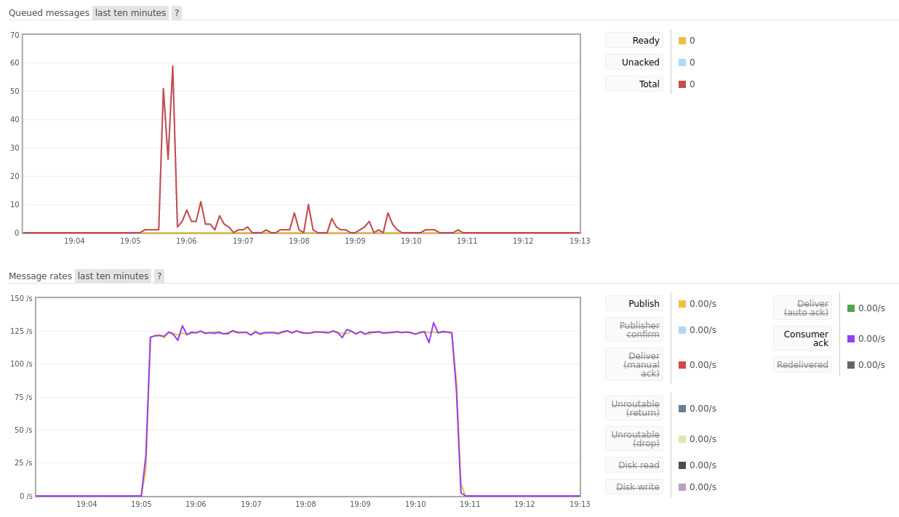
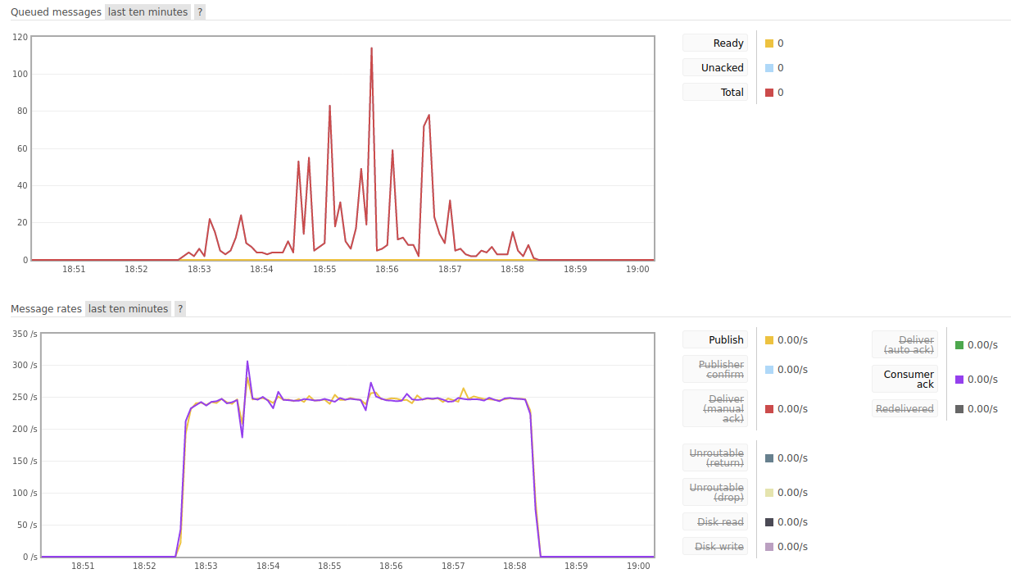
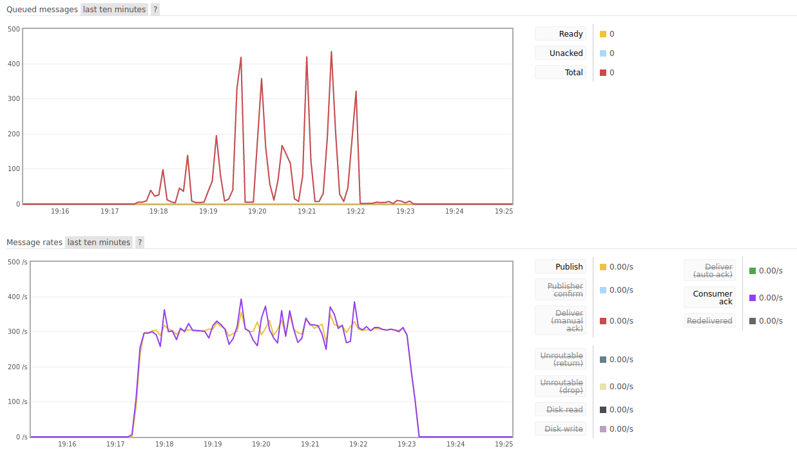
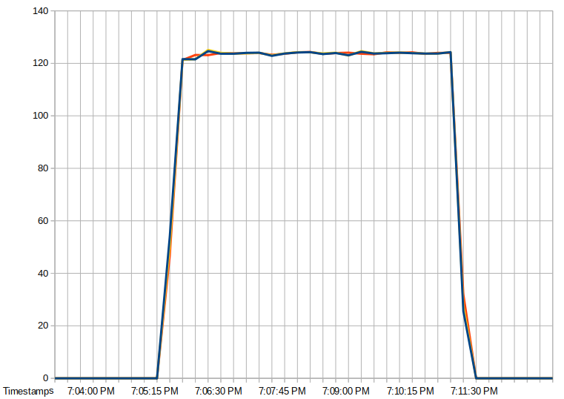
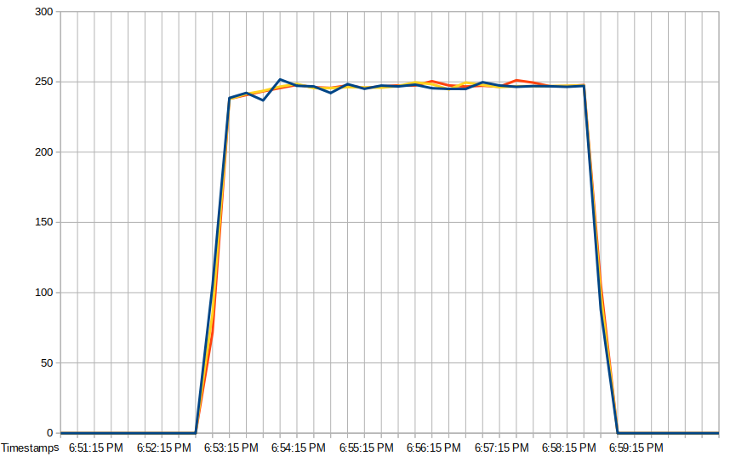
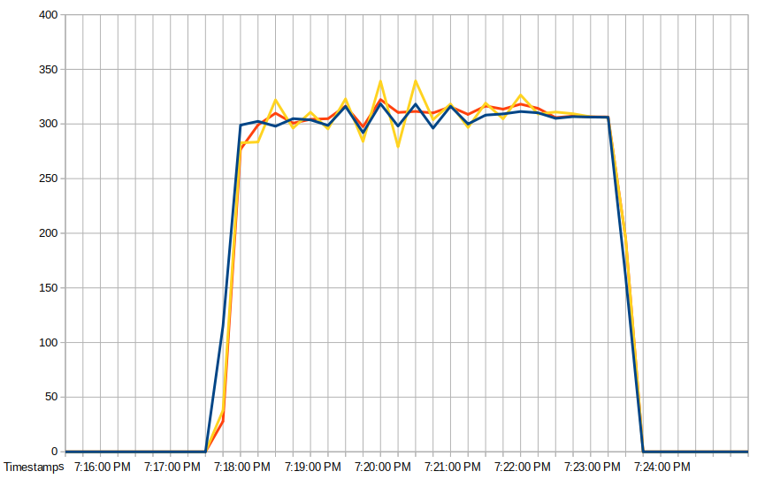
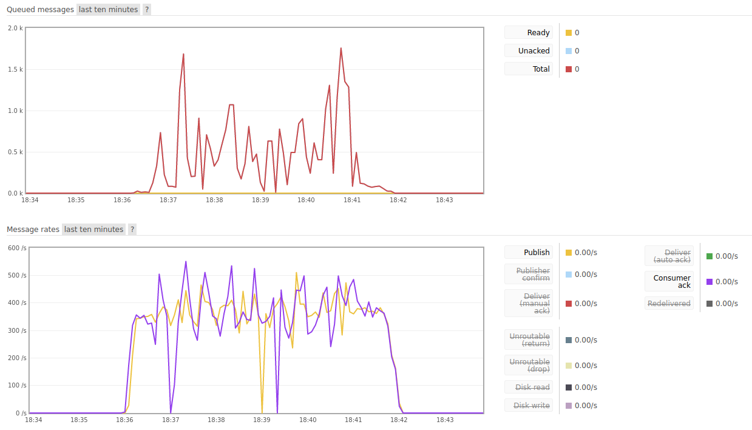
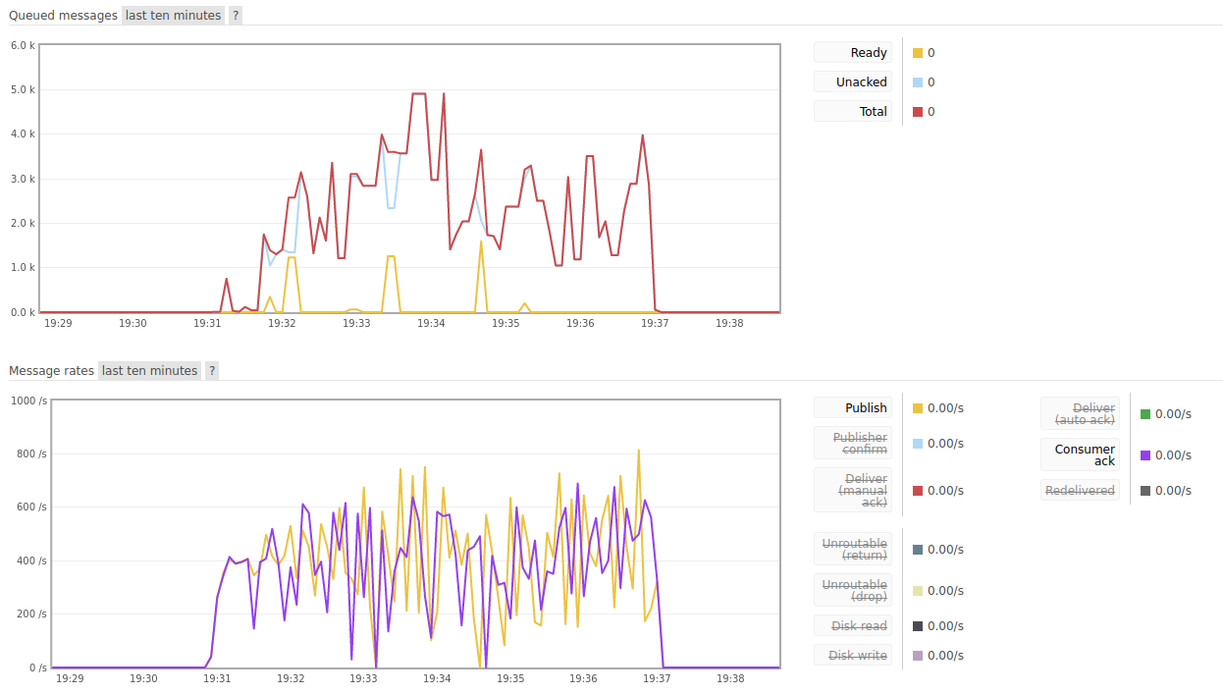
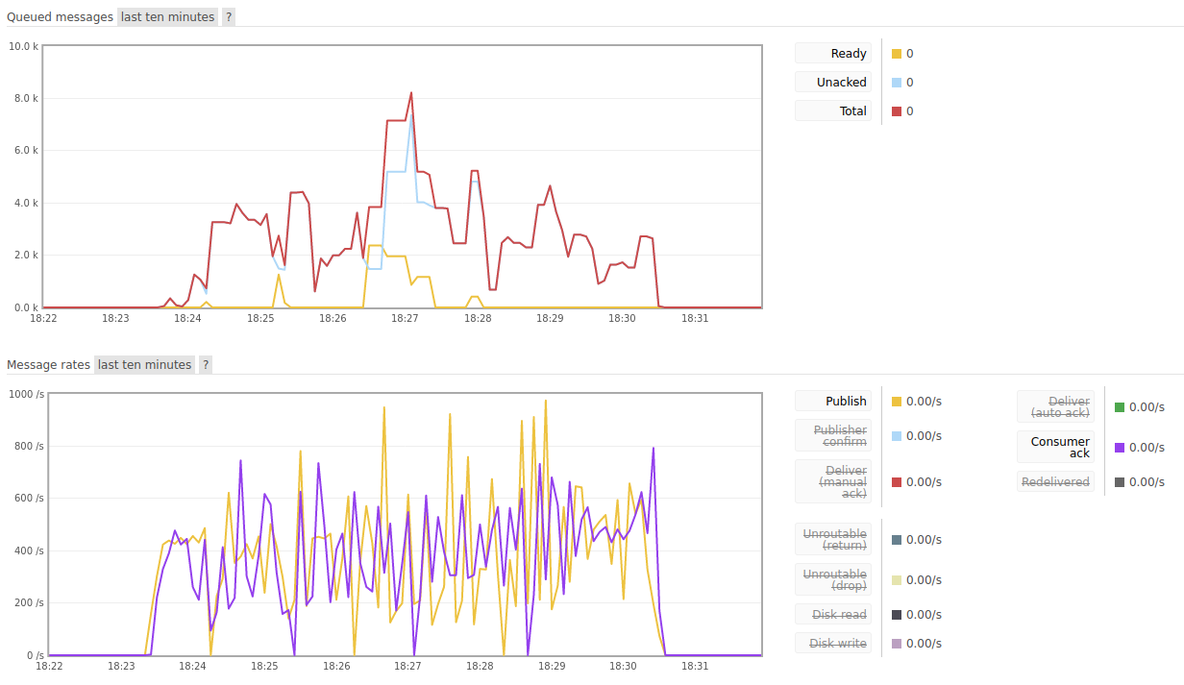
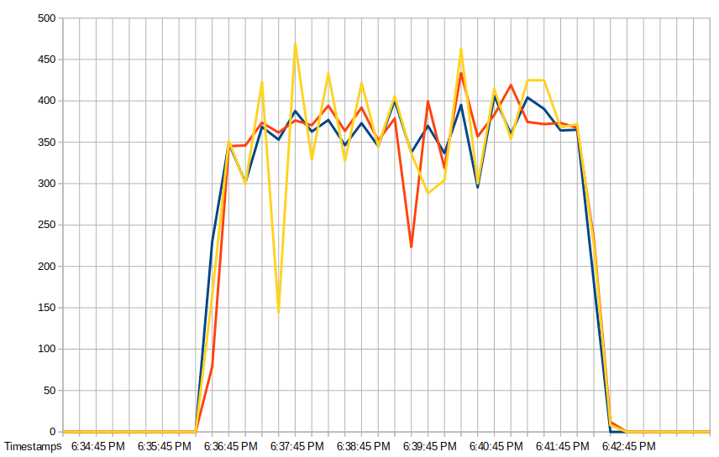
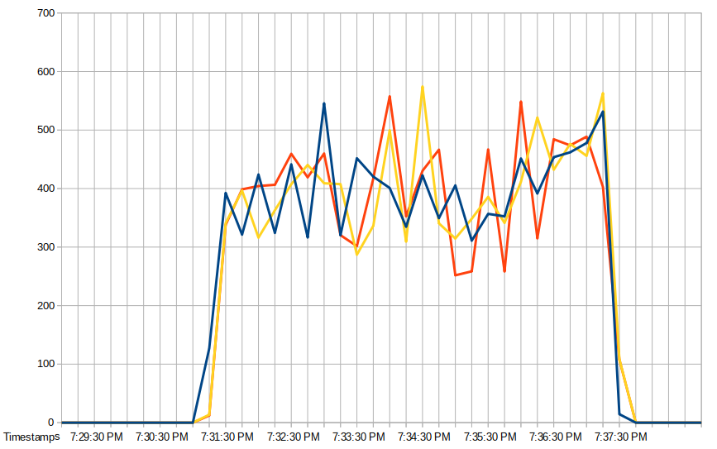
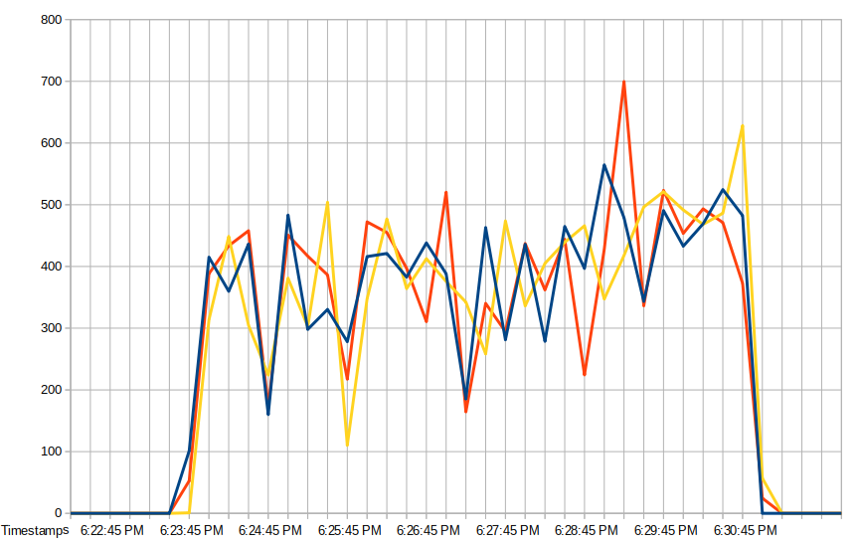
Αποτελέσματα (2/2)
120 μηνύματα / δευτερόλεπτο
240 μηνύματα / δευτερόλεπτο
300 μηνύματα / δευτερόλεπτο
360 μηνύματα / δευτερόλεπτο
420 μηνύματα / δευτερόλεπτο
480 μηνύματα / δευτερόλεπτο
01/11/2021
Πλατφόρμα δυναμικής εφαρμογής φίλτρων σε μηνύματα για αρχιτεκτονικές IoT με διαµεσολάβητές µηνυµάτων
20

Slide 17
Συμπεράσματα
Συμπεράσματα 1ου κύκλου πειραμάτων
Συμπεράσματα 2ου κύκλου πειραμάτων
Επιδείνωση του συστήµατος µε κάθε προσθήκη Καταναλωτή
Βέλτιστη λύση για 1 Φίλτρο
Κρίσιµη συχνότητα εισαγωγής µηνυµάτων στο σύστηµα τα 420 µηνύµατα / δευτερόλεπτο
Κρίσιµη συχνότητα εισαγωγής µηνυµάτων στο σύστηµα τα 420 µηνύµατα / δευτερόλεπτο
Η προσθήκη Καταναλωτών επιβάρυνε πρόσκαιρα την απόδοση
01/11/2021
Πλατφόρμα δυναμικής εφαρμογής φίλτρων σε μηνύματα για αρχιτεκτονικές IoT με διαµεσολάβητές µηνυµάτων
20

Slide 18
Μελλοντική εργασία
Αύξηση διαθέσιμων ενεργειών για μηνύματα ενδιαφέροντος
Εμπλουτισμός παρακολούθησης και διαχείρισης μηνυμάτων
Προσθήκη περισσότερων συνθηκών εκτέλεσης ενεργειών
Παροχή προτύπων παραμετροποίησης Φίλτρων
Αύξηση δυνατοτήτων συστήματος
Ανάπτυξη υποδομών ασφαλείας / πιστοποιητικών
Ανάπτυξη σε cloud υποδομή
Ενεργοποίηση TLS στις επικοινωνίες των υποσυστημάτων
Κρυπτογράφηση της ΒΔ
Εφαρμογή κανόνων τείχους προστασίας (firewall)
Εκ νέου διερεύνηση της απόδοσης του συστήματος
Αυτοματοποίηση της κλιμάκωσης του συστήματος μέσω εμπορικών εργαλείων
Παροχή πρόσβασης στο σύστημα πειραματικά σε πραγματικούς χρήστες
Εκ νέου διερεύνηση της απόδοσης του συστήματος
01/11/2021
Πλατφόρμα δυναμικής εφαρμογής φίλτρων σε μηνύματα για αρχιτεκτονικές IoT με διαµεσολάβητές µηνυµάτων
20

Slide 19
Ευχαριστίες
Θα ήθελα να ευχαριστήσω τους επιβλέποντές μου:
τον Αν. Καθηγητή Συμεωνίδη Ανδρέα
τον Μεταδιδακτορικό Ερευνητή Τσαρδούλια Εμμανουήλ
τον Υπ. Διδάκτορα Παναγιώτου Κωνσταντίνο
για την ευκαιρία να ασχοληθώ με τόσο ενδιαφέροντα αντικείμενα και για την υποστήριξή τους κατά τη διάρκεια της διπλωματικής.
01/11/2021
Πλατφόρμα δυναμικής εφαρμογής φίλτρων σε μηνύματα για αρχιτεκτονικές IoT με διαµεσολάβητές µηνυµάτων
20

Slide 20
Ευχαριστώ για την προσοχή σας
Οι ερωτήσεις είναι ευπρόσδεκτες
???
01/11/2021
Πλατφόρμα δυναμικής εφαρμογής φίλτρων σε μηνύματα για αρχιτεκτονικές IoT με διαµεσολάβητές µηνυµάτων
20

